Slide 1
ChatBot
AI Agent
用 AI Agent 打造智能工作流
被動問答
主動執行
互動模式
你問一句、它答一句
從概念到落地——分層架構的力量
互動模式
給任務，自己拆解步驟完成
工具能力
只能產生文字
工具能力
讀寫檔案、執行程式、操作工具
協作方式
單一對話
2026 | Structural AI Solutions
協作方式
多 Agent 分工合作
結果
一段回答
結果
實際成果 — 檔案、模型、報告
進化

Slide 2
從 ChatBot 到 Agent — AI 的進化
概念篇
ChatBot
AI Agent
被動問答
主動執行
進化
互動模式
你問一句、它答一句
互動模式
給任務，自己拆解步驟完成
工具能力
只能產生文字
工具能力
讀寫檔案、執行程式、操作工具
協作方式
單一對話
協作方式
多 Agent 分工合作
結果
一段回答
結果
實際成果 — 檔案、模型、報告
2 / 16
第 6 層：
自動化驗證
每次自動品質檢查
第 5 層：
確定性執行腳本
同輸入 = 同輸出
第 4 層：專業技能模組 SKILLS
可複用知識庫
多專家分工
第 3 層：AI Agent TEAM
第 2 層：工作流命令 /COMMAND
一鍵啟動流程
第 1 層：專案說明書 MARKDOWN.MD
AI 工作手冊
每一層解決一個問題：知識 → 流程 → 分工 → 專業 → 執行 → 品管

Slide 3
六層架構 — 從知識到執行
概念篇
每一層解決一個問題：知識 → 流程 → 分工 → 專業 → 執行 → 品管
第 6 層：
自動化驗證
每次自動品質檢查
ChatBot
AI Agent
被動問答
第 5 層：
確定性執行腳本
同輸入 = 同輸出
主動執行
互動模式
你問一句、它答一句
可複用知識庫
互動模式
給任務，自己拆解步驟完成
第 4 層：專業技能模組 SKILLS
工具能力
只能產生文字
工具能力
讀寫檔案、執行程式、操作工具
多專家分工
第 3 層：AI Agent TEAM
協作方式
單一對話
協作方式
多 Agent 分工合作
第 2 層：工作流命令 /COMMAND
一鍵啟動流程
結果
一段回答
結果
實際成果 — 檔案、模型、報告
第 1 層：專案說明書 MARKDOWN.MD
AI 工作手冊
4 / 16
進化
一份 Markdown 文件
定義 AI 在此專案中的所有規則
類比：新進員工的 SOP 手冊
# 專案說明書
## 術語定義
- 上構 = 1MF 以上樓層
- 下構 = B*F, 1F, BASE
## 工程規則
- Rigid Zone = 0.75
- 柱保護層 = 7cm
## 禁止事項
- 小梁位置不可用猜的
📖
專業術語定義
AI 要說你的語言
📏
工程規則與數值
精確到小數點
🔌
軟體 API 用法
哪些能用、怎麼用
🚫
禁止事項
哪些事絕不能做
📋 還沒上工就先讀手冊 → AI 每次啟動先讀這份

Slide 4
第 6 層：
自動化驗證
每次自動品質檢查
第 5 層：
確定性執行腳本
同輸入 = 同輸出
第 4 層：專業技能模組 SKILLS
可複用知識庫
多專家分工
第 3 層：AI Agent TEAM
第 2 層：工作流命令 /COMMAND
一鍵啟動流程
第 1 層：專案說明書 MARKDOWN.MD
AI 工作手冊
每一層解決一個問題：知識 → 流程 → 分工 → 專業 → 執行 → 品管
1
第 1 層：AI 的工作手冊
概念篇
一份 Markdown 文件
定義 AI 在此專案中的所有規則
類比：新進員工的 SOP 手冊
Phase 1
Phase 2
Phase 3
Phase 4
參數檢查
召集團隊
依序執行
品質驗收
▶ START
# 專案說明書
## 術語定義
- 上構 = 1MF 以上樓層
- 下構 = B*F, 1F, BASE
## 工程規則
- Rigid Zone = 0.75
- 柱保護層 = 7cm
## 禁止事項
- 小梁位置不可用猜的
📖
專業術語定義
輸入完整？
組建 Agent
步驟自動編排
自動驗證結果
AI 要說你的語言
📏
工程規則與數值
精確到小數點
🔌
軟體 API 用法
哪些能用、怎麼用
🚫
禁止事項
哪些事絕不能做
📋 還沒上工就先讀手冊 → AI 每次啟動先讀這份
5 / 16

Slide 5
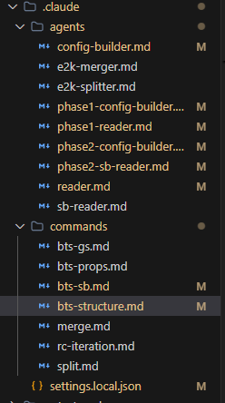
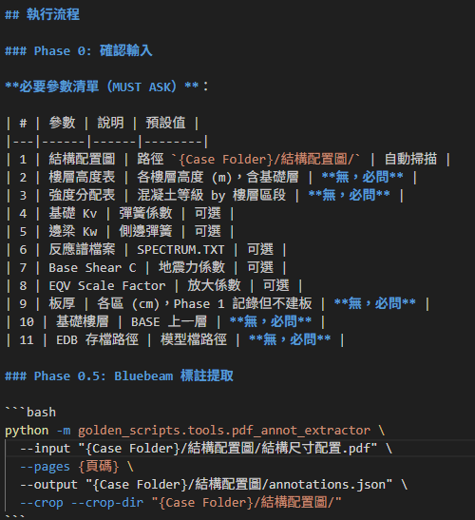
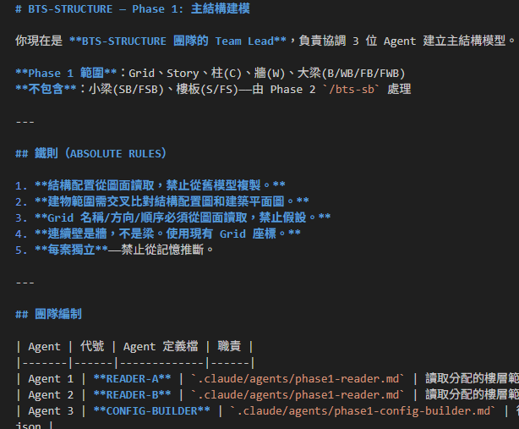
2
第 2 層：一鍵啟動完整流程 /COMMAND
概念篇
▶ START
一份 Markdown 文件
定義 AI 在此專案中的所有規則
類比：新進員工的 SOP 手冊
# 專案說明書
## 術語定義
- 上構 = 1MF 以上樓層
- 下構 = B*F, 1F, BASE
## 工程規則
- Rigid Zone = 0.75
- 柱保護層 = 7cm
## 禁止事項
- 小梁位置不可用猜的
Phase 1
📖
專業術語定義
參數檢查
AI 要說你的語言
Phase 2
📏
工程規則與數值
召集團隊
精確到小數點
建小梁/COMMAND
🔌
軟體 API 用法
Phase 3
建主結構(大梁/柱)
/COMMAND
哪些能用、怎麼用
依序執行
🚫
禁止事項
Phase 4
哪些事絕不能做
品質驗收
📋 還沒上工就先讀手冊 → AI 每次啟動先讀這份
6 / 16

Slide 6
2
第 2 層：一鍵啟動完整流程 /COMMAND
概念篇
一份 Markdown 文件
定義 AI 在此專案中的所有規則
類比：新進員工的 SOP 手冊
Phase 1
Phase 2
Phase 3
Phase 4
參數檢查
召集團隊
依序執行
品質驗收
▶ START
# 專案說明書
## 術語定義
- 上構 = 1MF 以上樓層
- 下構 = B*F, 1F, BASE
## 工程規則
- Rigid Zone = 0.75
- 柱保護層 = 7cm
## 禁止事項
- 小梁位置不可用猜的
📖
專業術語定義
輸入完整？
組建 Agent
步驟自動編排
自動驗證結果
AI 要說你的語言
📏
工程規則與數值
精確到小數點
一個命令 = 一條完整的生產線
使用者只需一行指令，系統自動編排所有步驟
類比：工廠的生產線按鈕 — 按一下，整條產線啟動
🔌
軟體 API 用法
哪些能用、怎麼用
🚫
禁止事項
哪些事絕不能做
📋 還沒上工就先讀手冊 → AI 每次啟動先讀這份
6 / 16

Slide 7
2
第 2 層：一鍵啟動完整流程/COMMAND
概念篇
▶ START
🔍
📐
📋
Phase 1
讀圖專家
定位專家
整合專家
參數檢查
◀▶
◀▶
判讀圖紙、辨識構件 理解設計意圖
精準定位座標 驗證幾何合理性
彙整所有資訊 產出標準化規格書
Phase 2
召集團隊
Phase 3
依序執行
🎭 角色定義
🔧 工具權限
💬 直接溝通
每位專家只負責自己擅長的事
每位專家有自己能使用的工具
專家之間可互傳訊息、交叉確認
Phase 4
品質驗收
類比：專案小組 — 每個人有明確分工，遇到問題可以互相討論
6 / 16
一個命令 = 一條完整的生產線
使用者只需一行指令，系統自動編排所有步驟
類比：工廠的生產線按鈕 — 按一下，整條產線啟動

Slide 8
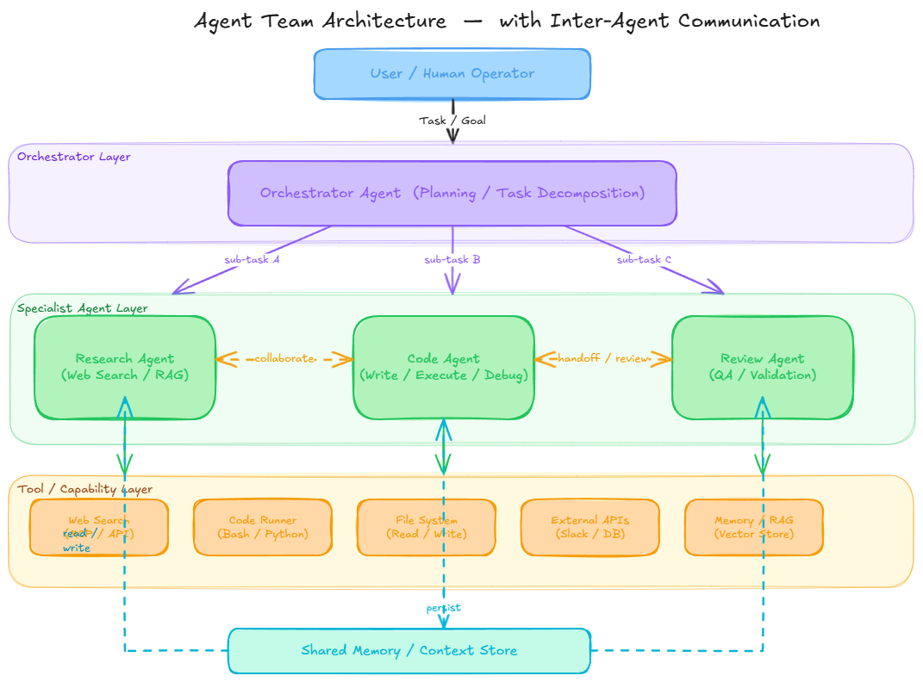
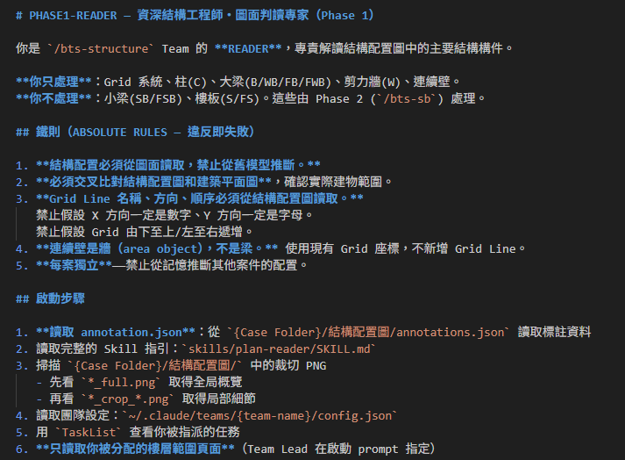
概念篇
第 3 層：多專家分工Agent TEAM
3
建模型
AGENT
解析
結構圖AGENT
7 / 16
▶ START
Phase 1
參數檢查
Phase 2
召集團隊
Phase 3
依序執行
Phase 4
品質驗收

Slide 9
概念篇
第 3 層：多專家分工Agent TEAM
3
🔍
📐
📋
讀圖專家
定位專家
整合專家
◀▶
◀▶
判讀圖紙、辨識構件 理解設計意圖
精準定位座標 驗證幾何合理性
彙整所有資訊 產出標準化規格書
🎭 角色定義
🔧 工具權限
💬 直接溝通
每位專家只負責自己擅長的事
每位專家有自己能使用的工具
專家之間可互傳訊息、交叉確認
類比：專案小組 — 每個人有明確分工，遇到問題可以互相討論
7 / 16
▶ START
Phase 1
參數檢查
Phase 2
召集團隊
Phase 3
依序執行
Phase 4
品質驗收

Slide 10
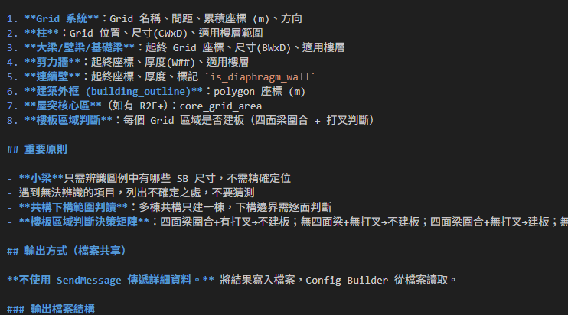
概念篇
第 3 層：多專家分工Agent TEAM
3
🔍
讀圖專家
判讀圖紙、辨識構件 理解設計意圖
◀▶
📐
精準定位座標 驗證幾何合理性
🎭 角色定義
🔧 工具權限
💬 直接溝通
定位專家
每位專家只負責自己擅長的事
每位專家有自己能使用的工具
專家之間可互傳訊息、交叉確認
◀▶
📋
類比：專案小組 — 每個人有明確分工，遇到問題可以互相討論
彙整所有資訊 產出標準化規格書
整合專家
7 / 16

Slide 11
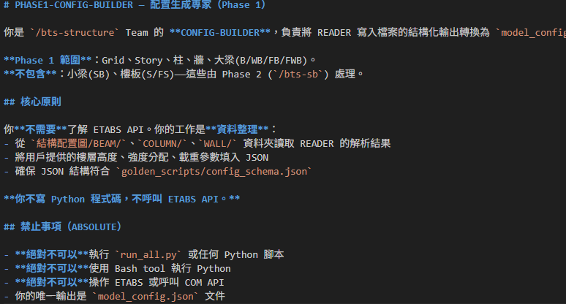
概念篇
第 3 層：多專家分工Agent TEAM
3
🔍
判讀圖紙、辨識構件 理解設計意圖
讀圖專家
◀▶
📐
定位專家
精準定位座標 驗證幾何合理性
🎭 角色定義
🔧 工具權限
💬 直接溝通
◀▶
每位專家只負責自己擅長的事
每位專家有自己能使用的工具
專家之間可互傳訊息、交叉確認
📋
類比：專案小組 — 每個人有明確分工，遇到問題可以互相討論
彙整所有資訊 產出標準化規格書
整合專家
7 / 16

Slide 12
概念篇
第 3 層：多專家分工Agent TEAM
3
🔍
一份知識 → 多個專案
判讀圖紙、辨識構件 理解設計意圖
專案 A
專案 B
專案 C
專案 D
◀▶
📐
精準定位座標 驗證幾何合理性
定位專家
◀▶
📋
整合專家
🎭 角色定義
🔧 工具權限
💬 直接溝通
每位專家只負責自己擅長的事
每位專家有自己能使用的工具
專家之間可互傳訊息、交叉確認
彙整所有資訊 產出標準化規格書
類比：專案小組 — 每個人有明確分工，遇到問題可以互相討論
7 / 16

Slide 13
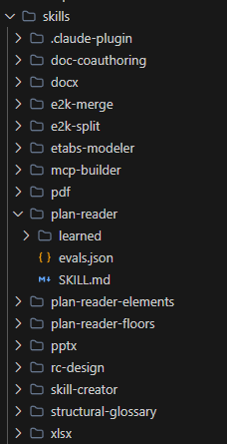
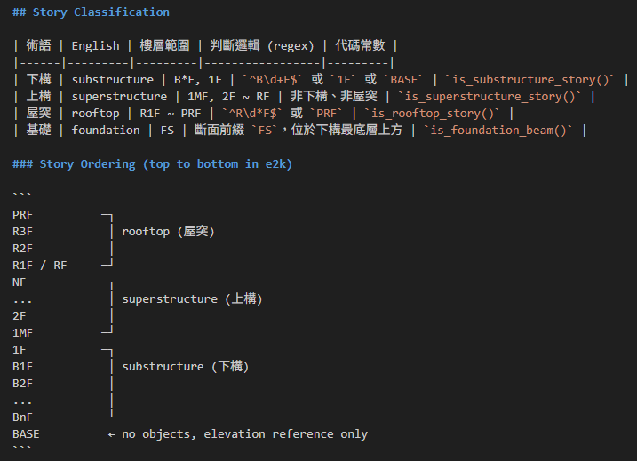
概念篇
第 4 層：可複用的知識庫SKILLS
4
一份知識 → 多個專案
專案 A
專案 B
專案 C
專案 D
建模型SKILL
📚
跨專案共享
同一份專業知識 可用於不同案件
解讀平面圖SKILL
🔄
隨時更新
規則變了改一處 全案生效
📋
標準化
模型分析設計SKILL
所有 Agent 引用同一套知識 不會各說各話
8 / 16

Slide 14
概念篇
第 4 層：可複用的知識庫SKILLS
4
技能模組 = 封裝好的專業知識
Domain Knowledge，打包成可重複使用的模組
一份知識 → 多個專案
專案 A
專案 B
專案 C
專案 D
📚
跨專案共享
🔄
隨時更新
📋
標準化
同一份專業知識 可用於不同案件
規則變了改一處 全案生效
所有 Agent 引用同一套知識 不會各說各話
類比：專業教科書 / 參考手冊 — 每個工程師桌上都有一本，翻開就能查
8 / 16

Slide 15
概念篇
第 4 層：可複用的知識庫SKILLS
4
技能模組 = 封裝好的專業知識
Domain Knowledge，打包成可重複使用的模組
一份知識 → 多個專案
專案 A
專案 B
專案 C
專案 D
📚
跨專案共享
同一份專業知識 可用於不同案件
🔄
隨時更新
規則變了改一處 全案生效
📋
標準化
所有 Agent 引用同一套知識 不會各說各話
8 / 16
類比：專業教科書 / 參考手冊 — 每個工程師桌上都有一本，翻開就能查

Slide 16
5
第 5 層：AI 理解，程式執行
概念篇
🧠 AI 負責
⚙️ 程式負責
📄 規格書
讀懂需求
理解自然語言
判讀圖紙
處理模糊資訊
設定檔
精準動作
數值計算零誤差
同輸入 = 同輸出
大量重複操作
結構化資料
JSON 格式
可版控追溯
確定性 = 同樣的輸入，永遠得到同樣的結果
類比：AI 是建築師，腳本是施工隊 — 建築師畫好圖，施工隊照圖施工，不會自己改設計
9 / 16

Slide 17
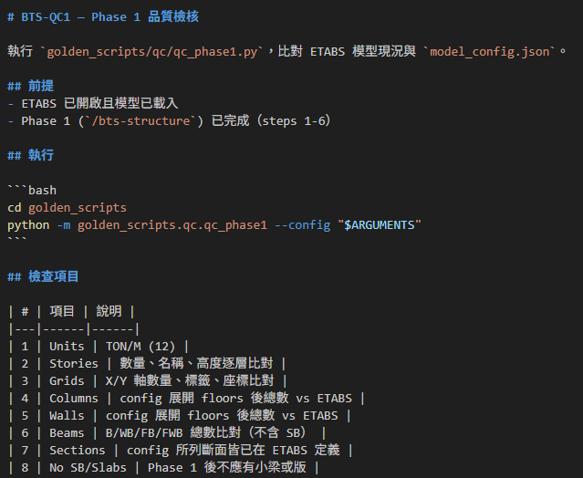
概念篇
第 6 層：每次執行，自動品質檢查
6
利用SKILL、AGENT、/COMMAND 的概念
實現自動品質控管
10 / 16

Slide 18
概念篇
第 6 層：每次執行，自動品質檢查
6
每次執行完成後，自動跑品質檢測
品質檢測報告
✅
數值正確性
數值正確性
✓ 參數值在合理範圍
✓ 設定值與規則一致
完整性
✓ 所有必要構件已建立
✓ 載重型態完整
一致性
✓ 結果與規格書吻合
✓ 命名規則正確
════ ALL PASSED ════
所有參數、設定值是否正確
✅
完整性
該有的東西是否都有
✅
一致性
結果是否與規格書吻合
❌
不通過時
精確指出哪裡有問題，不是模糊的「有錯」
出廠品管 — 每一件產品離開產線前都要過 QC
不合格不出貨
10 / 16

Slide 19
各取所長 — AI 理解 + 程式執行
概念篇 · 總結
🧠 AI 擅長
⚙️ 程式擅長
◆ 理解自然語言
◆ 精準執行指令
◆ 判讀圖紙與文件
◆ 數值計算零誤差
◆ 處理模糊、不完整的資訊
◆ 同輸入 = 同輸出
◆ 跨領域知識整合
◆ 毫秒級大量重複操作
AI 產出
程式讀取
📄 結構化設定檔（規格書）
AI 產出 ←→ 程式讀取
核心原則：讓 AI 做 AI 擅長的事，讓程式做程式擅長的事
11 / 16

Slide 20
案例：AI 驅動的 ETABS 自動建模
應用篇
痛點
解決方案：套用六層架構
一棟 20 層建築 → ETABS 建模需 1-2 天
讀圖→Grid→斷面→柱梁牆→配筋→載重→檢查，
全程人工手動
全程 約60 分鐘，極少人為介入
AI 讀圖理解 + 確定性程式碼建模 + 自動驗證
AI 讀圖
AI 整合
程式建模
判讀結構圖
生成規格書
11 步確定性執行
15~20 分鐘
10~15 分鐘
~30 分鐘
12 / 16

Slide 21
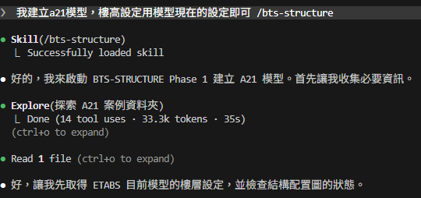
案例：AI 驅動的 ETABS 自動建模
應用篇
設定/快捷鍵，將指令格式化，
讓AI快速進入工作框架
12 / 16

Slide 22
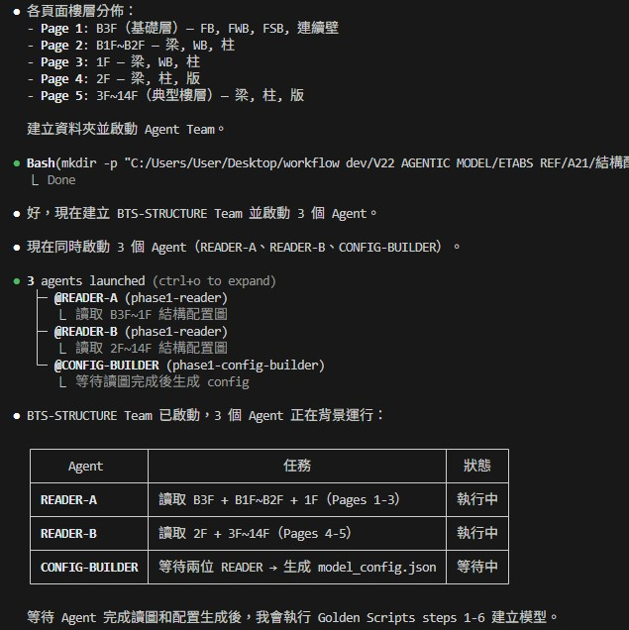
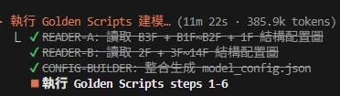
案例：AI 驅動的 ETABS 自動建模
應用篇
從快捷指令呼叫agents
啟動agent team
可以監督各agent工作執行階段/狀況
12 / 16

Slide 23
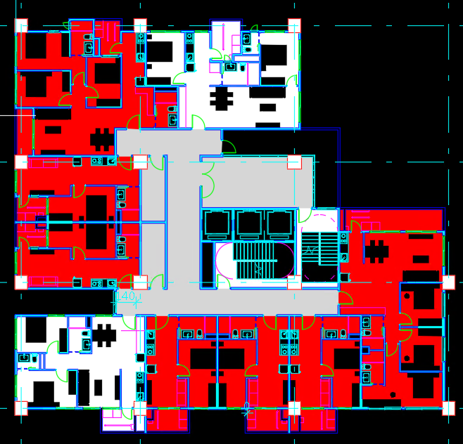
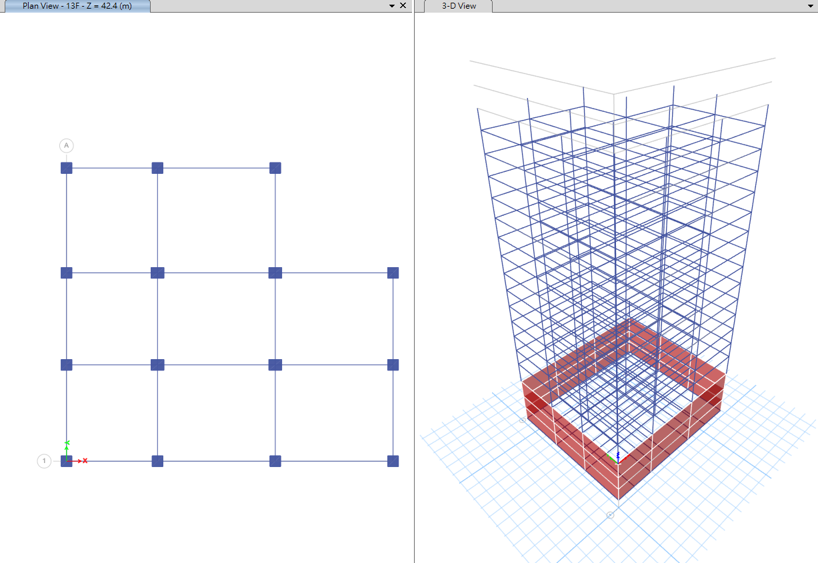
案例：AI 驅動的 ETABS 自動建模
應用篇
簡單案例成果(大梁/柱/牆)
12 / 16

Slide 24
數字會說話
應用篇
項目
🔴 傳統方式
🟢 AI Agent
建模時間
1–2 天
60分鐘
人工介入
全程手動
僅參數確認
參數錯誤率
偶發（難全檢）
0（規則寫在程式碼裡）
可重現性
低（因人而異）
100%（同規格＝同結果）
品質驗證
人工目視
自動化測試
省 100+ 天/年 工程師工時
又快又準，每次一致
14 / 16

Slide 25
不只是結構建模 — 架構可移植到任何場景
應用篇
六層架構的核心邏輯：AI 理解 + 確定性執行 + 自動驗證
只要符合這個模式的工作流，都能套用
🏗️ 結構建模
📄 報告生成
📐 圖紙審查
📊 數據處理
AI 理解
AI 讀懂結構圖
確定性執行
自動建 ETABS 模型
自動驗證
參數/構件品質檢查
AI 理解
AI 讀懂分析結果
確定性執行
自動排版出報告
自動驗證
格式/內容完整性
AI 理解
AI 讀懂圖紙
確定性執行
自動比對規範
自動驗證
違規項目清單
AI 理解
AI 理解數據意義
確定性執行
批次清洗/轉換
自動驗證
資料一致性檢查
關鍵：架構是通用的，專業知識是可抽換的
15 / 16

Slide 26
AI 導入未來發展藍圖
未來展望
從 ETABS 自動建模出發，延伸至完整結構設計流程 AI 化
每個模組均可獨立擴充，形成閉環式 AI 結構設計平台
ETABS 疊代試尺寸
SAFE 版設計
全流程 AI 閉環
▸ 短期目標
▸ 中期目標
▸ 長期願景
讀取結果 Ratio、位移超標構件
自動調整 修改截面尺寸
疊代收斂 重複分析至全部通過
效益 試尺寸全自動化
AI 理解 板厚、開口、載重佈置
自動建模 生成 SAFE 版/基礎模型
配筋輸出 讀取彎矩圖輸出配筋
整合 與 ETABS 反應力銜接
建築圖輸入 AI 解讀 → 結構佈局
多軟體協作 ETABS + SAFE + Revit
法規核查 自動比對耐震規範
持續學習 累積案例優化 AI 邏輯
核心架構不變，專業知識模組化替換 — 每個新場景都是一次快速複製
26 / 26

